Slide 1
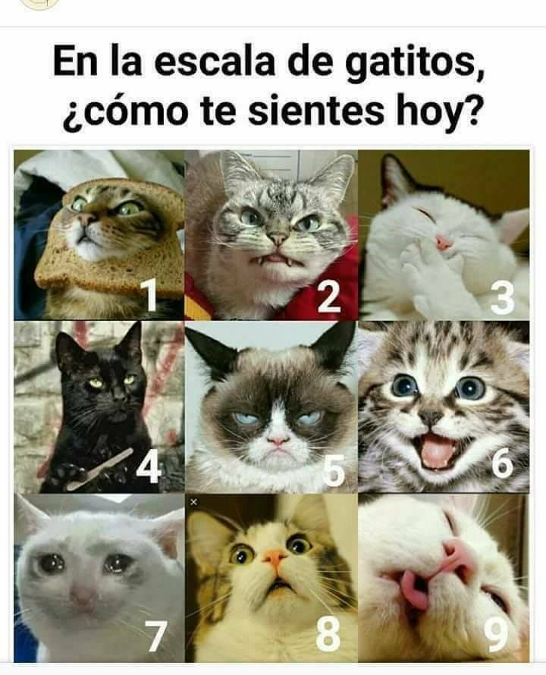

Slide 2
Ciencias para la ciudadanía 4º Medio
Profesores: Clara Veas Bastián Cárdenas G

Slide 3
Ruta de aprendizaje
Objetivo: Analizar y reflexionarriesgos de origen natural o provocados por la acción humana en nuestro contexto local y evaluar las capacidades existentes en la escuela y la comunidad para la prevención, mitigación y la adaptación frente a sus consecuencias.
Contenido
Riesgos Socionaturales
Análisis de caso
Reflexionemos frente a la investigación
Cierre de clases

Slide 4
MÓDULO:
SEGURIDAD, PREVENCIÓN Y AUTOCUIDADO

Slide 5
1.
Continuamos
Riesgos socionaturales

Slide 6
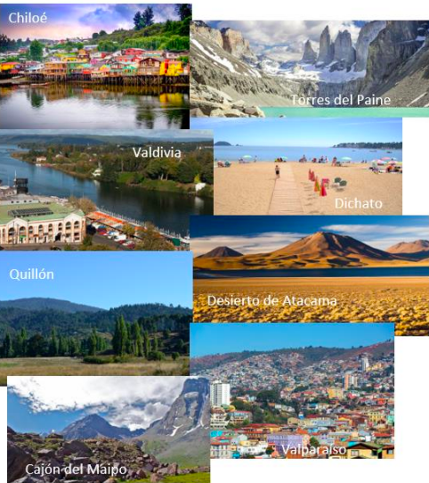
¿Cuáles lugares representados en las imágenes presenta, en tu percepción, un menor y un mayor riesgo socio natural, respectivamente? ¿Por qué?

Slide 7
2.
Análisis de caso
Riesgos socionaturales

Slide 8
Investigan brevemente los riesgos socionaturales asociados a cada lugar de las imágenes

Slide 9
Riesgos socionaturales
Peligro potencial asociado con la probable ocurrencia de fenómenos físicos cuya existencia, intensidad o recurrencia se relaciona con procesos de degradación ambiental o de intervención humana en los ecosistemas naturales.

Slide 10
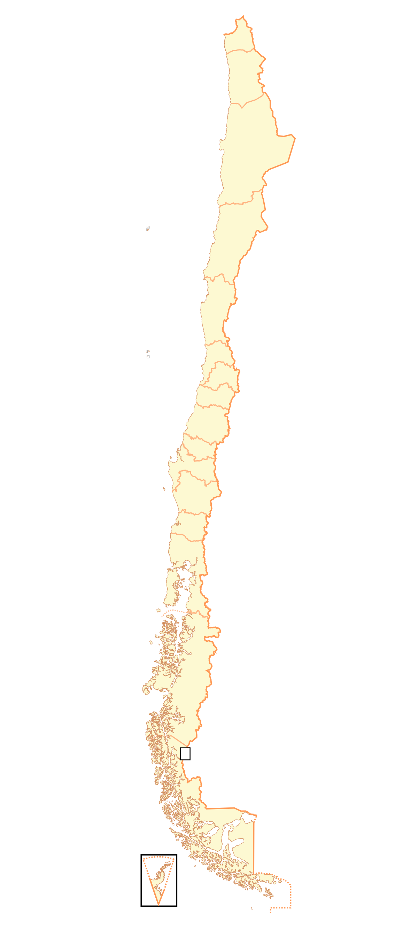
Aluviones
Tsunamis y terremotos
Erupciones volcánicas
Sequías
Incendios

Slide 11
Si hubieses viajado la semana pasada a uno de esos lugares, ¿estabas preparado para enfrentar esos riesgos?

Slide 12
b. ¿Coincide lo investigado sobre los riesgos socionaturales de cada lugar con la respuesta que diste en la pregunta 1, basada en tu percepción? ¿A qué se debe esto, según tu parecer?

Slide 13
¿Cuál es la causa de los riesgos socionaturales investigados en cada lugar?, ¿Son de origen natural o antropogénicos?

Slide 14
“La ciencia, muchacho, está hecha de errores, pero de errores útiles de cometer, pues poco a poco, conducen a la verdad”

